Slide 1
WILDFRIUTS
Онлайн-сервис по заказу и доставке товаров
Москва _ 2024г.

Slide 2
Анализ продаж и работы продавцов Компании

Slide 3
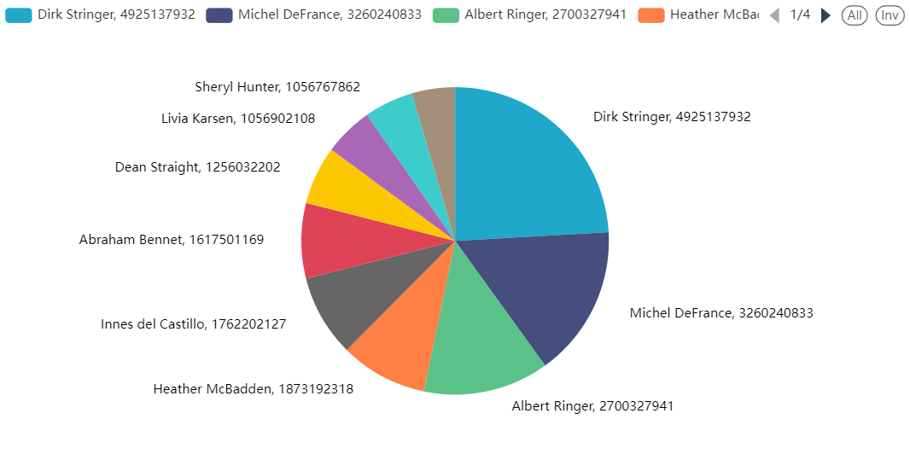
Рейтинг продавцов по продажам (Топ 3)
1 место: Dirk Stringer, 4,93 млрд., его продажи занимают ¼ часть от всех продаж компании
2 место: Michel DeFrance, 3,2 млрд.,
3 место: Albert Ringer 2,7 млрд.
Продавцы, занимающие 2 и 3 место, вместе разделили между собой ¼ часть продаж компании
Остальные продавцы делят 2/4 части общих продаж компании

Slide 4
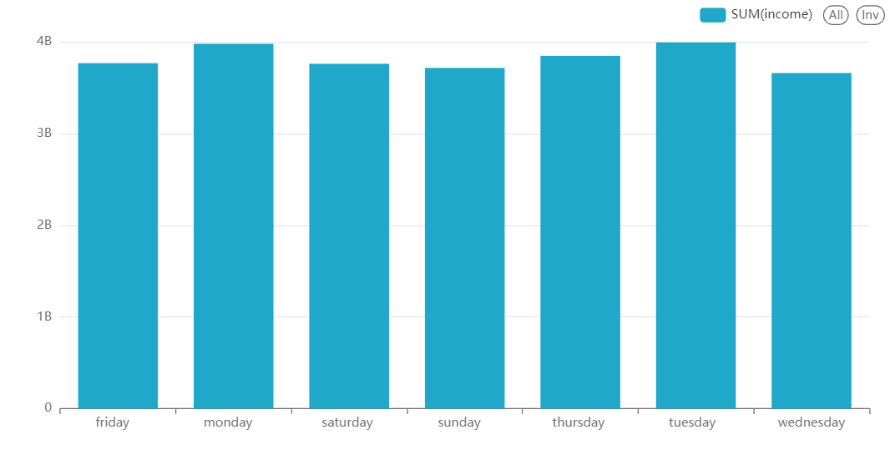
Анализ продаж Товаров по дням недели
Больше всего товаров продается в понедельник и вторник , хуже всего в среду, пятницу и субботу соответственно

Slide 5
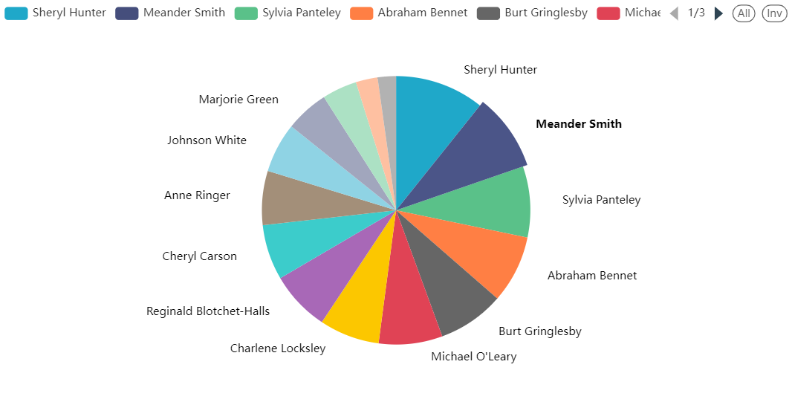
Топ 3 продавцов с самым низким средним доходом
1 место: Stearns MacFeather , доля продаж 2,21%
2 место: Ann Dull, доля продаж 2,63%
3 место: Morningstar Greene, доля продаж 4,2%

Slide 6
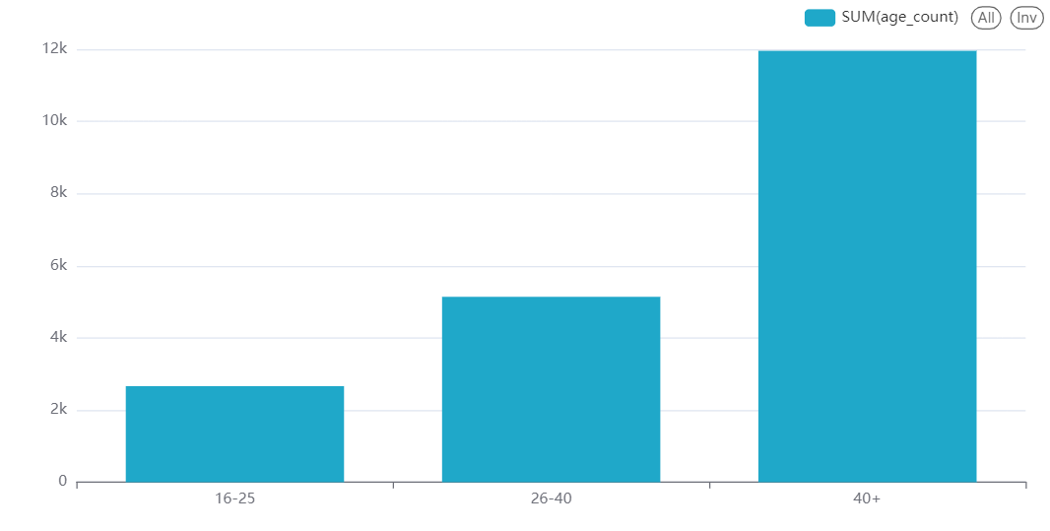
Анализ покупателей
1. Возрастная группа. Возраст основных покупателей составляет 40+ лет, эта группа приобрела товаров в 2 раза больше, чем следующая группа покупателей возрастом 26-40 лет и замыкают рейтинг покупатели 16-25 лет, которая приобрела товаров в 2 раза меньше, чем предыдущая возрастная группа

Slide 7
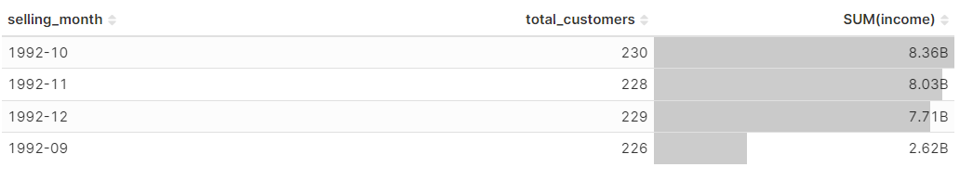
Анализ покупателей
2. Количество покупателей и выручка по месяцам
Пик активности покупателей пришелся на октябрь 1992г., в этот мес. было 230 покупателей, которые принесли доход 8,36 млрд., следом идет ноябрь 1992г. , в этот мес. было 228 покупателей, которые принесли доход 8,03 млрд., и замыкает тройку декабрь 1992г., в этот мес. было 229 покупателей, что больше, чем в ноябре, но при этом, можно предположить, что средний сек был ниже, по сравнению с другими месяцами, что принесло 7,71 млрд.

Slide 8
Выводы
Продавец, с самими высокими продажами занимает ¼ часть всех продаж Компании, нужно провести тренинг и разработать пособия для остальных продавцов с целью увеличения количества продаж
Нужно проанализировать самые худшие дни продаж и в эти дни увеличить маркетинговые мероприятия, направленные на увеличение продаж
Нужно до заполнить магазин предметами и товарами, которые пользуются популярностью у возрастных групп 16-40 лет для увеличения продаж для этих групп покупателей и поискать новые виды товаров, интересные для данных групп покупателей
Нужно применить маркетинговые мероприятия и иное для увеличения доходности Компании в период с января по конец сентября

